Slide 1
KHỞI ĐỘNG

Slide 2
GIẢI CỨU CÁ HEO

Slide 3
Bạn cá heo con đang bị lạc ở 1 vùng biển xa xôi. Để trở về nhà, bạn cá heo con phải vượt qua một chặng đường dài với nhiều loài vật hung dữ. Em hãy giúp bạn cá heo đánh bại các loài vật đó để trở về nhà an toàn nhé!

Slide 4
21 + 8 = ?
28
29
28
29
27
27

Slide 5
18 - 7 = ?
12
12
11
13
11
13

Slide 6
750 - 200 = ?
540
500
540
500
550
550

Slide 7
Cảm ơn các bạn đã giúp mình đánh bại các loài vật hung dữ đó nhé!

Slide 8
Thứ…ngày…tháng…năm…
Toaùn
TÌM SOÁ HAÏNG

Slide 9
KHÁM PHÁ

Slide 11
9 + ..?.. = 16
Nhóm đôi
Có những cách nào để thực hiện phép tính trên

Slide 12
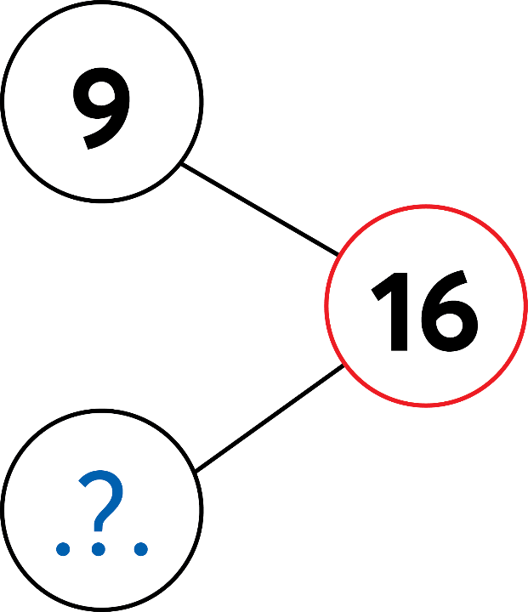
7
Soá haïng
Soá haïng
Toång
7

Slide 13
Cộng như thế nào?

Slide 14
Thực hành
530 + 56
1
Tìm số hạng chưa biết.
Mẫu: .?. + 37 = 50
Bảng con
Bảng con
a) .?. + 15 = 42
b) 61 + .?. = 83
c) 28 + .?. = 77

Slide 15
530 + 56
a) .?. + 15 = 42
42
-
42 - 15 = 27
15
27

Slide 16
530 + 56
b) 61 + .?. = 83
83
-
83 - 61 = 22
61
22

Slide 17
530 + 56
c) 28 + .?. = 77
77
-
77 - 28 = 49
28
49

Slide 18
LUYỆN TẬP

Slide 19
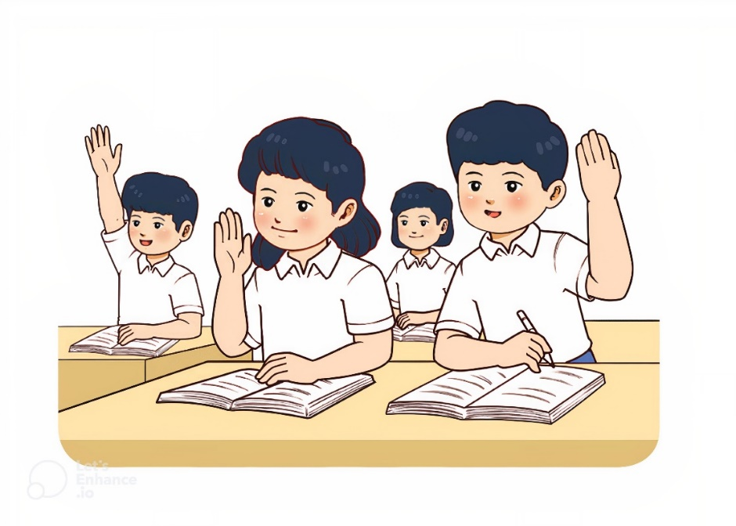
530 + 56
1
Giải bài toán theo tóm tắt sau
Tóm tắt
Bài giải
Cả nam và nữ: 35 bạn
Số bạn nam là:
19 bạn
35 – 19 = 16 ( bạn)
Nữ:
.... bạn?
Đáp số: 16 bạn.
Nam:

Slide 20
CỦNG CỐ

Slide 21
530 + 56
Muốn tìm số hạng chưa biết ta làm thế nào?
Muốn tìm số hạng chưa biết, ta lấy tổng trừ đi số hạng kia.

Slide 22
CHÀO TẠM BIỆT VÀ HẸN GẶP LẠI

